Slide 1
Evropská integrace
1. seminář
JUDr. Bc. Radovan Malachta
podzim 2022

Slide 2
Organizační pokyny

Slide 3

Podmínky zápočtu
účast a aktivní účast
  4 účasti musí být vyhodnoceny jako aktivní (informace do neděle v poznámkovém bloku)
  absence 1 neomluvená, další musí být omluveny řádně v IS a bude za ně uloženo náhradní plnění
vypracování prezentace a studijní opory ve dvojici
  15 minut prezentování na semináři + diskuse
  požadovaná kvalita
hodnocení započteno (Z) – nezapočteno (N)
nesplnění = psaní testu či jiné plnění dle domluvy

Slide 4
Úvodní kvíz k evropské integraci aneb co bychom měli umět ze všeobecného přehledu či zkrátka štěstí na tipování

Slide 5

https://kahoot.it/

Slide 6
Témata prezentací
Předsednictví ČR v Radě v roce 2022 – ambice, cíle a průběžné zhodnocení činnosti, řešené otázky.
EU a ruská invaze na Ukrajinu – možnosti a meze pomoci EU Ukrajině, pravomoci EU, blokády členských států; přehled sankcí, jejich efektivita, role EU, problémy se souhlasem členských států.
Covid a postavení EU – jak reagovala a reaguje EU na covidovou pandemii, otázky spojené s cestováním a uzavíráním hranic členských států na jaře 2020, přerozdělování vakcín, EU covid pasy.
Řešení aktuální energetické krize – návrhy EU, limity realizace, alternativní možnosti (elektřina, plyn), řešení zdražování pohonných hmot na úrovni EU.
Zákaz aut se spalovacími motory – průběhy jednání, námitky České republiky, výhody a nevýhody (důvody, proč EU chce zavést).
Letecká přeprava - náhrada škody v letecké přepravě při zpoždění či zrušení letů – analýza problémů nastalých v létě 2022, regulace EU ohledně náhrady škody.
Aktuální otázky spojené s regulací tabákových výrobků v EU – spotřební daň, současné úvahy Komise, regulace dovozu vč. otázek e-cigaret a marihuany v EU.
Řešení migrační krize – od roku 2014 do současnosti, migrační kvóty a postoj ČR.
Trestní oblast a EU – Europol, evropský zatýkací rozkaz.
Zámořská území členských států – přehled, postavení v rámci evropské integrace, platí tam totéž pravidla, co v rámci EU?
Víno a EU – regulace EU – označování vína, omezování výroby vína, podpora z unijního rozpočtu.
Brexit – vývoj po roce 2020, analýza dopadů. Inspirace pro Frexit, Polexit, Czexit?
GDPR – ochrana osobních údajů aneb co často slýcháváme a podepisujeme.
Jazyky v EU – autentické, úřední, postavení katalánštiny, problémy s překladem.
Evropský průkaz zdravotního pojištění – funkce, význam, rozsah působnosti.
Daňové ráje v EU a na území Evropy
Frakce v Evropském parlamentu
Evropské politické strany – dvojice si vybere vybranou politickou stranu v Evropském parlamentu a uceleně ji představí
Další témata, se kterými může přijít dvojice a mohou být po posouzení schválena – například regulace dovozu a spotřební daň na alkohol; bankovnictví v EU pro občany
(SEPA platby, platby v rámci EU a vně EU); převoz domácích mazlíčků přes hranice EU; převoz a zdržení zbraní v EU atd.
Didaktické návrhy témat
Symboly EU – přehled, význam, využití
Vánoce v EU – zajímavosti a tradice vybraných unijních zemí a srovnání s ČR
Modelový den Evropy pro žáky druhého stupně ZŠ – dvojice připraví návrh modelového dne Evropy a aktivit
Modelový den Evropy pro studenty SŠ – dvojice připraví návrh modelového dne Evropy a aktivit
Další témata, se kterými může přijít dvojice a mohou být po posouzení schválena – dvojice si vybere zemi, kterou z hlediska evropské integrace představí – může být zahrnuta například typická kultura, architektura, jídlo dané země, nicméně s přesahem pro význam evropské integrace

Slide 7

Podstata EU a její specifika

Slide 8
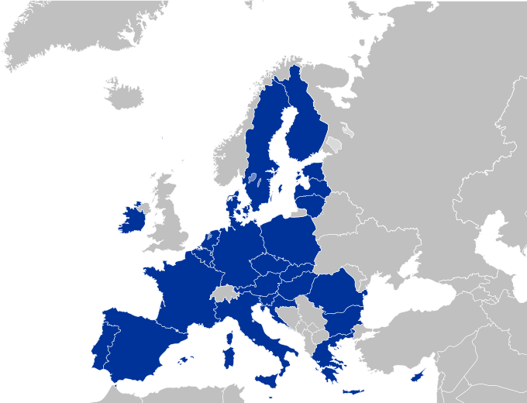
Členské státy EU

Slide 9



Brainstorming – výhody a nevýhody EU

Slide 10
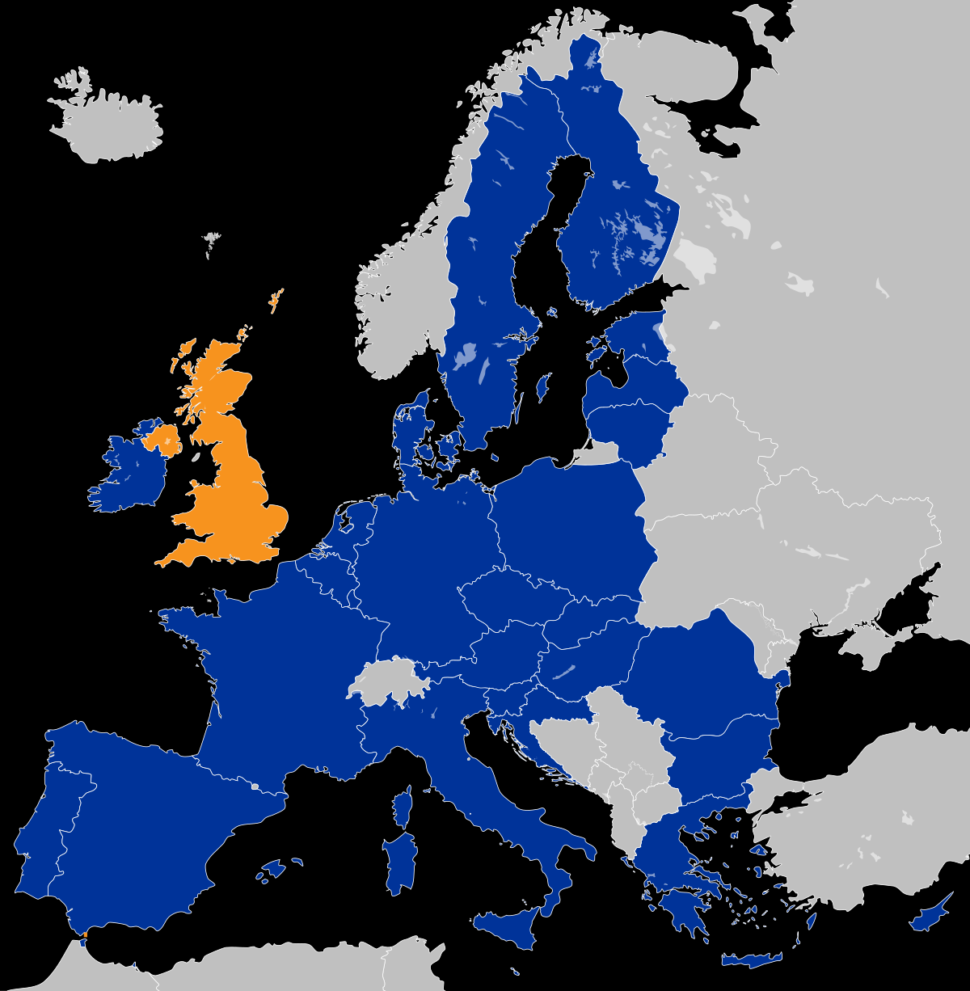
Proč EU není stát?
území ?
obyvatelstvo ?
státní moc ?
MV ?
447.7 million inhabitants

Slide 11
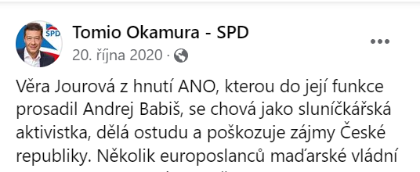
Zájmy EU vs. zájmy členských států
Tomio Okamura prohlásil v roce 2020 na Facebook stránce SPD následující výrok. Uveďte, zda Věra Jourová jako česká eurokomisařka skutečně pochybuje, když nehájí v Evropské unii zájmy České republiky.

Slide 12
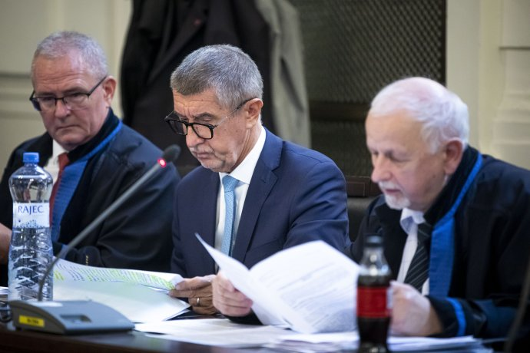
Andrej Babiš – možné porušení zájmů EU?

Slide 13
Orgány EU
Který orgán neprezentuje
zájmy členských států?
Evropská rada
Soudní dvůr EU
Účetní dvůr
Evropská komise
Evropský parlament
Rada EU
Evropská centrální banka
Není tématem semináře (je přednášeno), ale měli byste umět charakterizovat orgán, popsat jeho činnost/funkci, znát sídlo a počet členů.

Slide 14
EU není klasická mezinárodní organizace…
Mezinárodní organizace
EU
není nadřazena členským státům
koordinační charakter
státy jsou si rovny
není jediný soud, který by sjednocoval výklad práva
státy tvoří a vynucují právo
V čem spočívá ona nerovnost?
V čem spočívá ona nadřazenost?
je nadřazena členským státům
subordinační charakter
státy si nejsou rovny
SD EU sjednocuje výklad práva
EU má pravomoc přijímat právní úpravu v oblastech, ve kterých členské státy přenesly výkon pravomocí na EU
nadstátnost

Slide 15
Prameny: mezinárodní vs. unijní prostředí
Mezinárodní právo
Právo EU
mezinárodní smlouva
mezinárodní obyčej
primární právo – mezinárodní smlouvy
sekundární právo
  nařízení
  směrnice
  rozhodnutí
  doporučení a stanoviska

Slide 16
Ze zadání z interaktivní osnovy
Uveďte, pro kterou mezinárodní organizaci – „klasickou“, tj. mezivládní, nebo nadstátní (EU) – jsou typické následující znaky: (Pozn: některé mohou být společné pro oba typy mezinárodních organizací, jiné naopak nemusí být typické ani pro jednu kategorii):
  možnost většinového rozhodování na úrovni představitelů států
  rozhodování na úrovni představitelů vlád
  vlastní, na členských státech nezávislé orgány
  existence orgánu, který je volený přímo občany
  vlastní legislativa upravující práva a povinnosti občanů
  přednostně použitelná legislativa (před vnitrostátním právem)
  efektivní nástroje vynucování práva a dodržování povinností
  možnost státu vystoupit z této MO
  možnost států upravit fungování této MO
  rozhodování o některých otázkách namísto členských států
  vlastní, na členských státech nezávislé pravomoci

Slide 17
Nejvýznamnější milníky

Slide 18
Něco málo z historie: pospojujte
ESUO
EHS a EURATOM
Smlouva o založení EHS (2 možnosti)
Smlouva o EU
Amsterodamská, Niceská, Lisabonská smlouva
revizní smlouvy
Římské smlouvy
Pařížská smlouva
Smlouva o fungování EU
Maastrichtská smlouva
1997/1999 1952-2002 2007/2009
1957/1958 1992/1993 2000/2003
Co u většiny znamenají dvě data / ?

Slide 19
Odpověď na předchozí slide
ESUO (Pařížská smlouva)
EHS a EURATOM (Římské smlouvy)
  Smlouva o založení EHS = Smlouva o fungování Evropské unie (SFEU)
Maastrichtská smlouva = Smlouva o Evropské unii (SEU)
revizní smlouvy
  Amsterodamská
  Niceská
  Lisabonská
Proč se jim říká revizní?

Slide 20
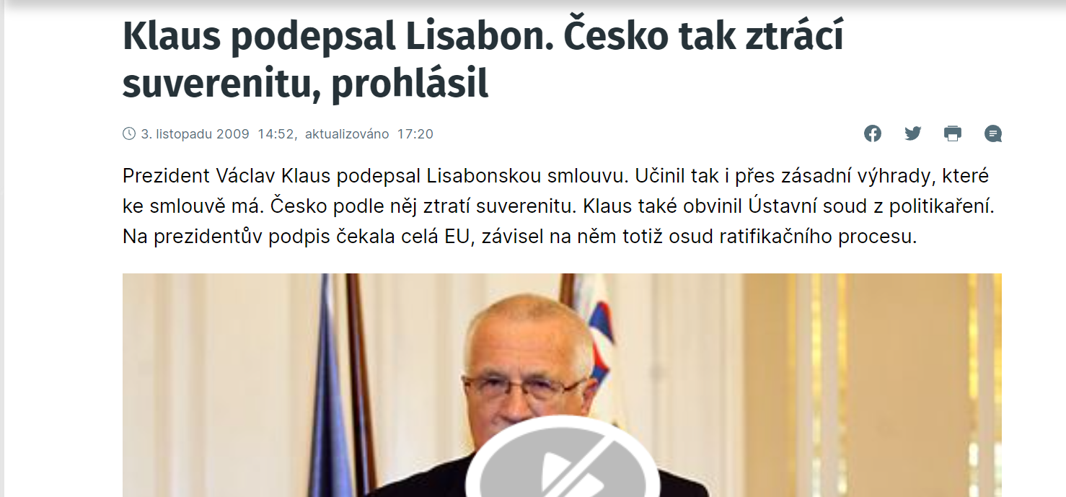
Příklad: Ratifikace Lisabonské smlouvy
Lisabonskou smlouvu muselo ratifikovat všech tehdejších 27 členských států EU
Co to je ratifikace smlouvy a k čemu slouží?
Co kdyby jeden stát neratifikoval? Co kdyby neratifikovala více jak polovina členských států?

Slide 21
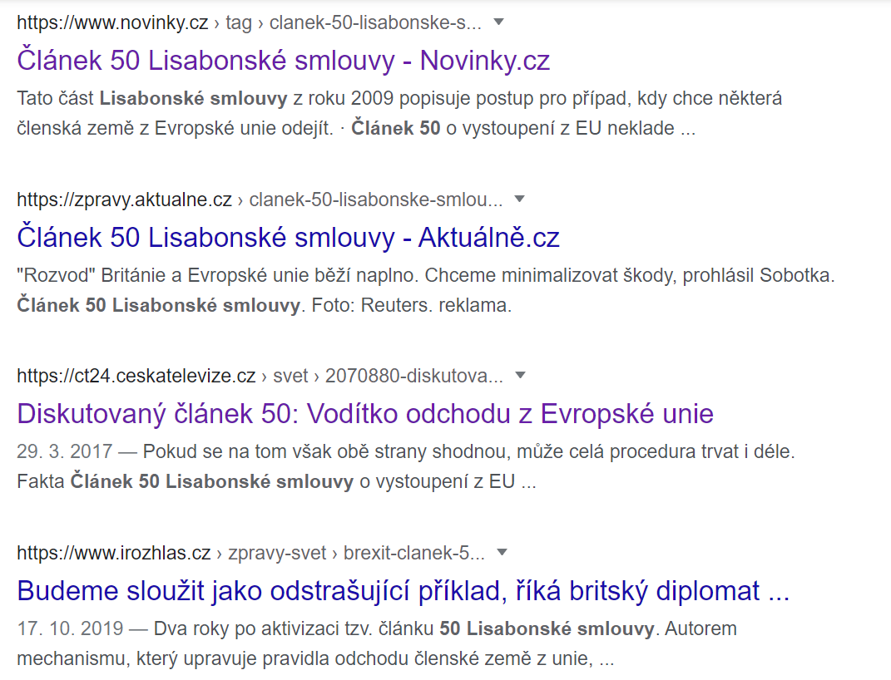

Slide 22
Příklad: „článek 50 Lisabonské smlouvy“
https://www.google.com/search?q=%C4%8Dl%C3%A1nek+50+lisabonsk%C3%A9+smlouvy&rlz=1C1GCEA_enCZ924CZ924&oq=%C4%8Dl%C3%A1nek+50+lisabonsk%C3%A9+smlouvy&aqs=chrome..69i57.7017j0j7&sourceid=chrome&ie=UTF-8
https://www.mvcr.cz/clanek/agenda-eu-na-mv-lisabonska-smlouva.aspx

Slide 23
Výběr z historie…
MAASTRICHT - LISABON
PO LISABONU
3 pilíře
1. pilíř – nadstátní
  ES a EURATOM
  rozhodování kvalifikovanou většinou
2. a 3. pilíř – mezivládní
  Společná zahraniční a bezpečnostní politika
  Spolupráce v oblasti justice a policejních věcí
  jednomyslný souhlas všech členů
vše je dnes EU
NADSTÁTNOST

Slide 24

Pozor ale
Vývoj evropské integrace, historie, je mnohem rozsáhlejší. Viz přednášky ☺

Slide 25
DĚKUJI malachta@mail.muni.cz

